Slide 1
ГУО «Социально-педагогический центр Поставского района»
Проблемы дружбы и Любви в подростковом возрасте
Подготовил заведующий отделом Е.А.анкудович
Отдел поддержки семей принявших на воспитание детей-сирот, детей, оставшихся без попечения родителей

Slide 2
Общей характеристикой подросткового возраста является исключительная важность межличностного общения для личностного развития и эмоционального благополучия. Причем как ни важны для подростков и юношей коллективные отношения, все равно в группе возникают личные симпатии, которые приводят к дружбе, а возможно и к любви

Slide 3
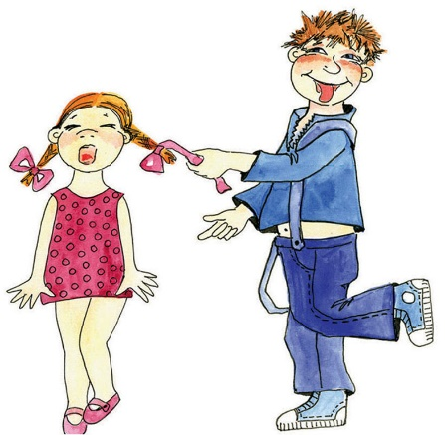
В раннем подростковом возрасте:
У мальчиков, особенно поначалу, влечение к девочкам выражается в грубой форме.
Но за внешней грубостью часто
скрывается противоположное чувство,
т.к не умеют выразить симпатию
к девочке.(дергают девчонок за волосы,
щиплют, толкают, бросают в них бумажками, обзывают)
Девочки, на которых мальчишки не обращают внимания даже таким грубым образом, чувствуют себя так, будто их обделили, обидели, и стараются сами обратить на себя внимание, спровоцировать мальчиков на ответную реакцию.

Slide 4
Появляется чувство взрослости
Подросток требует признания того, что на самом деле еще не сформировалось. Но именно поэтому он столь остро реагирует на любое ущемление педагогами, воспитателями и родителями его взрослой позиции: грубит или плачет, поступает вопреки установленным нормам и правилам, курит или принимает алкоголь, вступает в ранние сексуальные отношения, чтобы доказать свою взрослость.

Slide 5
Очень многие вопросы начинают волновать подростков в этот период:
Появляется интерес к противоположному полу, пробы наладить взаимоотношения.
Как подойти? О чем разговаривать? Что он (она) обо мне подумает? Не покажется ли ей (ему) со мной скучно и неинтересно?
Волнуют вопросы своей внешности и привлекательности. «Став подростком, ты приступаешь к ежеутренним мучениям у зеркала. … это же вообще не прыщ, это рог растет».
Ди Снайдер

Slide 6
Если у юноши или девушки ещё нет любви, могут возникать другие проблемы
Многие подростки живут в ожидании любви, что может оказаться трагичным и болезненным переживанием
Появляются комплексы в связи с отсутствием необходимого внимания и невозможностью установить желаемые отношения или завязать знакомство
У некоторых подростков в ожидании любви возникает любовь к кумиру как некому идеалу, который отсутствует в реальности

Slide 7
Три гипотезы выбора «предмета» любви:
Идеальный образ любимого предшествует образу реального объекта,
побуждая личность искать того, кто бы
максимально соответствовал этому образу.
У молодых людей этот идеальный образ расплывчат и
содержит множество нереалистичных деталей;
2) Бессознательная идеализация предмета любви, которому
приписываются желательные черты, независимо от того,
какой он на самом деле;
3) Свойства реального объекта любви определяют идеал влюбленного.
Вывод: В одних случаях "предмет" любви выбирается в соответствии с ранее сложившимся образом, в других – имеет место идеализация, в третьих – идеал формируется в зависимости от свойств реального объекта.

Slide 8
Любовь для подростков- это событие в жизни, вызывающее "бурю" эмоций, напряженные переживания, они становятся уязвимыми, ранимыми, хотя на поверхность стараются вынести сплошное равнодушие.
Юноша и девушка буквально погружены в пучину новых ощущений, и в этот момент им кажется, что нет ничего в этом мире лучше. Взаимное влечение придает смелости, ведь немало влюбленных парочек забрасывают напрочь учебу, и другие важные дела. Они хотят лишь все время находиться рядом, окружающие им только мешают.

Slide 9
Каждый из них совершенно точно уверен, что его чувства любви – это навсегда, на всю жизнь
Но настоящая любовь в подростковом возрасте случается крайне редко, поскольку физиологическое взросление наступает быстрее интеллектуального.
Многие начинают встречаться с кем-то только потому, что боятся остаться в одиночестве
У подростков чаще случается влюблённость или увлечение, которая редко перерастает в любовь

Slide 10
Несчастной любовь делает не только отсутствие взаимности.
На отношения подростков огромную роль играет родительское неприятие, особенно в категоричной форме. Часто случается, что родители протестуют чтобы их умница – дочь встречалась с юношей – хулиганом. Давно известно, что, так называемые, плохие мальчики вызывают большой интерес у девушек.
Само собой, что если родители будут открыто выражать свой протест, чем незамедлительно последует буря негодования в ответ со стороны сына или дочери.
Подросток замкнется в себе, перестанет общаться с близкими.

Slide 11
Советы родителям
не отталкивать подростка, если он решил поделиться;
ни в коем случае не смеяться над ним;
не подвергать жесткой критике избранника;
не отговаривайте, не разубеждайте, не запрещайте, не говорите о том, что это пройдет, и тем более не относитесь к этому равнодушно;
расскажите о своей первой любви;
позвольте подростку самостоятельно разобраться в объекте своей привязанности, и если у него наступит разочарование в своих чувствах, пусть оно исходит не от вас, а от него самого. Он почувствует, что способен самостоятельно разбираться в ситуации и принимать решения.

Slide 12
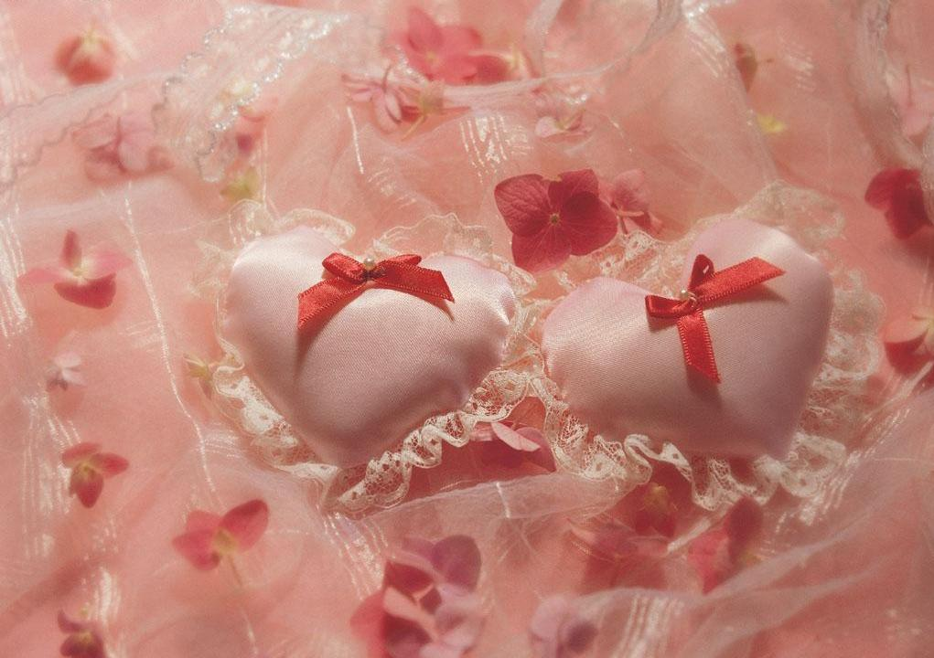
Несколько правил для родителей
Любовные свидания не под запретом; (не запрещайте совсем, но резко ограничивайте время свидания)
Не превышайте свои полномочия; (не нужно пытать подростка расспросами, пусть он сам выберет более подходящий момент для раскрытия своей тайны)
Поддержка чистоты любовных отношений; (постараться поддержать детей, не позволять никому вмешиваться в их отношения)
Рассказ о последствиях интимных отношений (не стесняйтесь говорить о том, как важно пользоваться средствами контрацепции)

Slide 13
Дружба –
важнейший вид эмоциональной привязанности
и межличностных отношений юношеского возраста.
Существует четыре основных вида дружбы.
Слияние. При такой дружбе сама по себе дружба отходит на второй план, так как сочетается с какой-нибудь другой социальной ролью. Например, принято считать, что родственники должны дружить друг с другом и помогать по возможности.
Замещение. Такой вид дружбы наиболее яркий. Она возникает в случае, когда дружащие люди чувствуют в себе потребность в компенсации каких-то недостающих ролей. Больше всего доверия между такими людьми появляется тогда, когда они ни при каких условиях не могут проявить себя в общественной жизни.

Slide 14
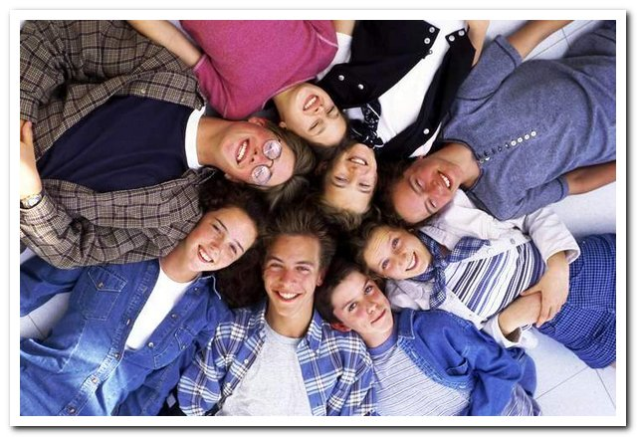
Дополнение. Со стороны такие дружеские отношения выглядят наиболее рационально. У друзей здесь четкие и строго разграниченные функции. Допустим, с одним из своих друзей ты будешь делиться переживаниями, удачами и мыслями, с другим — ходить играть в футбол, с третьим — обсуждать что-либо.
Конкуренция. При этих отношениях дружба может оказывать достаточно сильное влияние на межличностные или даже семейные отношения. Это далеко не всегда может быть положительное влияние.

Slide 15
Роль дружбы.
По мнению подростков, друг – это идеальный человек, воплощающий в себе все самое лучшее и ради которого можно даже пойти на жертву.
Подросток постоянно находится в поиске общения и всегда открыт для контакта. Поэтому, если не получается дружить с тем, с кем хочется, или в результате какого-нибудь конфликта возникает охлаждение во взаимоотношениях, подросток может пойти на случайные связи, лишь бы только не остаться в одиночестве.

Slide 16
Благодаря дружеским взаимоотношениям, подросток утверждается как личность, укрепляет свои позиции во взрослом мире, участвует в своеобразных психотерапевтических сеансах и получает эмоциональную поддержку.
Типичным проявлением дружеской психотерапии является общение «с глазу на глаз» и по телефону. Занимает подобное общение около 3–4 часов по будням и до 9 часов в выходные дни. Несмотря на то, что, по мнению многих родителей, это разговор как бы «ни о чем», психологически он важнее любой содержательной беседы в данном возрасте. Однако безграничная открытость, откровенность и доверительность этих отношений нередко приносят и отрицательные последствия.

Slide 17
Другом иногда может быть взрослый человек
Выбор старшего друга выражает потребность в примере, опеке, руководстве
«Старший друг может служить образцом»
«Может поделиться опытом, рассказать о том чего подросток не знает»
«На него можно положиться».
Дружба подростка с взрослым человеком,
требует внимания и контроля
родителей.

Slide 18
Рекомендации родителям
Учите своего ребенка дружить с другими детьми, не обрекайте его на одиночество.
Любой ребенок-отличник или двоечник, подвижный или медлительный, атлет или рохля - он может быть другом вашему ребенку и поэтому заслуживает уважения с вашей стороны.
Цените друзей вашего ребенка не с позиции возможностей их родителей, а с позиции их отношения к вашему ребенку. Всякая ценность в них самих.
Собственным отношением к друзьям учите своего ребенка ценить друзей.
Старайтесь показать своему ребенку достоинства его друзей, а не недостатки.

Slide 19
Приглашайте друзей своего ребенка в дом, общайтесь с ними.
Помните, что дружба детства, которая будет поддержана вами, возможно, станет опорой вашего ребенка во взрослой жизни.
Учите своего ребенка быть честным с друзьями и не искать выгоды от дружбы.
Учитесь быть своему ребенку другом.
Если ваш ребенок доверяет вам свои тайны как друзьям, не шантажируйте его ими.
Критикуйте, не унижая, а поддерживая.
Поддерживайте в своем ребенке желание делать друзьям приятное.
Не допускайте предательства ребенка по отношению к друзьям. Маленькая подлость рождает большую.

Slide 20
Литература:
Валеева А.И., Ванюхина Н.В.// Любовь и дружба в подростковом и юношеском возрасте// [электронный источник] pravmisl.ru
И.С. Кон., Психология юношеского возраста. 2004г.
М.Е.Хилько, М.С Ткачева. Возрастная психология [краткий курс лекций, 2013г.
В.С. Мухина. Возрастная психология: Детство, отрочество, юность.2002

